Slide 1
컴퓨팅사고와
SW
코딩
11분반 꽃길만 걷자

Slide 2
5주차
소프트웨어 입문
- Hamster + Entry -

Slide 3
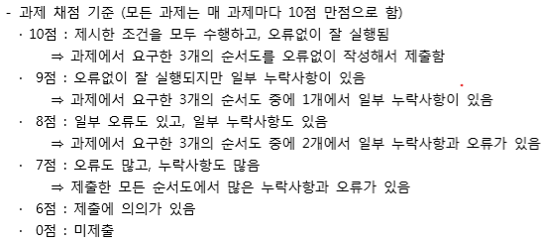
과제 채점 기준

Slide 4
공 지
-프로젝트는 4~5인 1팀으로 구성하여 진행
4/2일부터 팀장 및 팀원 선정공지
4/8일까지 조교에게 메일로 회신
jiyeon000327@naver.com

Slide 5

[실습 1, 2, 3]
근접 적외선 센서의 이용

Slide 6
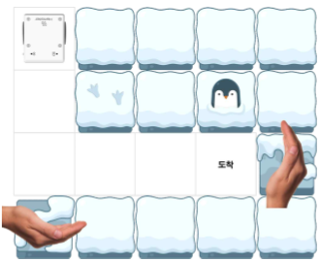
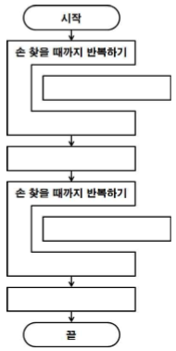
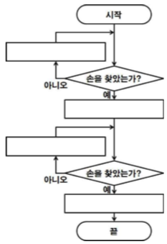
실습1
다음 그림에서 햄스터가 펭귄 앞까지 이동하기 위한 알고리즘의 순서도를 완성하고, 코딩 하시오.

Slide 7
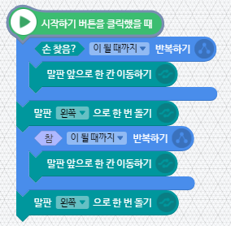
실습1
다음 그림에서 햄스터가 펭귄 앞까지 이동하기 위한 알고리즘의 순서도를 완성하고, 코딩 하시오.

Slide 8
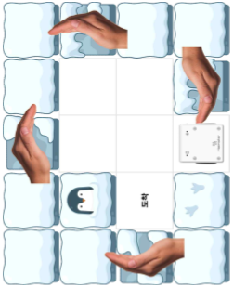
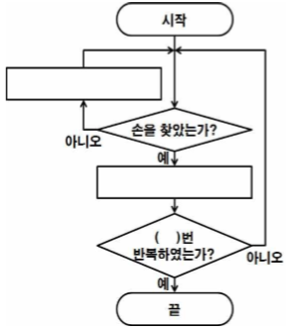
실습2
다음 그림에서 햄스터가 펭귄 앞까지 이동하기 위한 알고리즘의 순서도를 완성하고, 코딩 하시오.

Slide 9
실습2
다음 그림에서 햄스터가 펭귄 앞까지 이동하기 위한 알고리즘의 순서도를 완성하고, 코딩 하시오.
앞으로 한 칸
오른쪽으로 회전
4

Slide 10
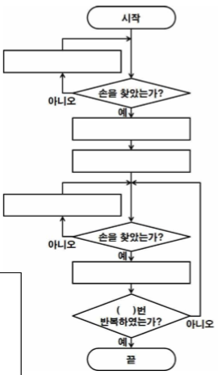
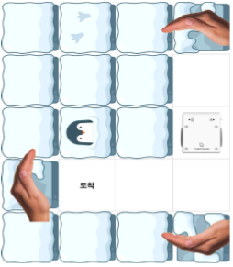
실습3
다음과 같은 우물에 도착하기 위한 과정을 알고리즘을 순서도로 완성하고, 코딩 하시오.

Slide 11
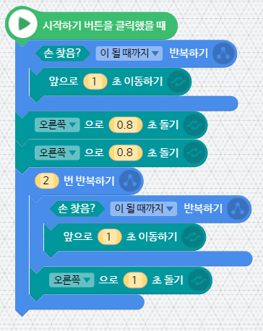
실습3
다음과 같은 우물에 도착하기 위한 과정을 알고리즘을 순서도로 완성하고, 코딩 하시오.

Slide 12
[실습 4,5]
다양한 형태로 이동하는 햄스터

Slide 13
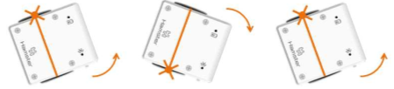
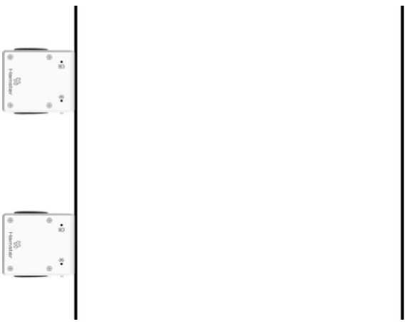
실습4
왼쪽방향키를 누르면 햄스터가 왼쪽방향으로, 오른쪽 방향키를 누르면 오른쪽으로 이동하는 알고리즘의 순서도를 작성하고, 코딩 하시오. 지그재그로 목표지점까지 빠르게 도달할 수 있게 프로그램을 완성하시오.

Slide 14
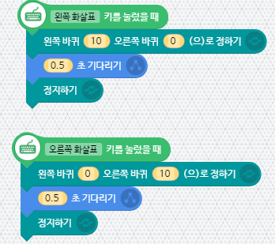
실습4
왼쪽방향키를 누르면 햄스터가 왼쪽방향으로, 오른쪽 방향키를 누르면 오른쪽으로 이동하는 알고리즘의 순서도를 작성하고, 코딩 하시오. 지그재그로 목표지점까지 빠르게 도달할 수 있게 프로그램을 완성하시오.

Slide 15
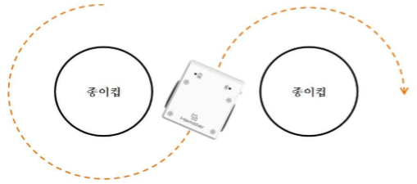
실습5
스페이스 키를 누를 때까지 햄스터는 종이컵을 왼쪽에 두고 컵을 돌아야 합니다.
스페이스 키를 누르면 다시 스페이스 키를 누를 때까지 이번에는 반대 방향으로 종이컵을 오른쪽에 두고 두번째 컵을 돌아야 합니다. 종이컵 사이를 돌아다니는 햄스터를 만들어 봅시다.

Slide 16
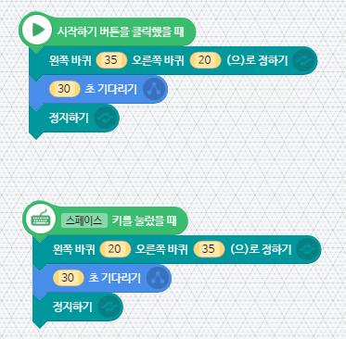
실습5
스페이스 키를 누를 때까지 햄스터는 종이컵을 왼쪽에 두고 컵을 돌아야 합니다.
스페이스 키를 누르면 다시 스페이스 키를 누를 때까지 이번에는 반대 방향으로 종이컵을 오른쪽에 두고 두번째 컵을 돌아야 합니다. 이를 계속 반복하면서 종이컵 사이를 돌아다니는 햄스터를 만들어 봅시다.

Slide 17
[실습 6,7, 8, 9]
바닥 적외선 센서의 이용

Slide 18
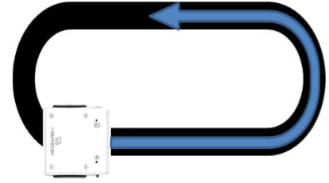
실습6
다음 그림과 같이 햄스터를 이용해 트랙을 돌 수 있는 프로그램을 완성하시오.

Slide 19
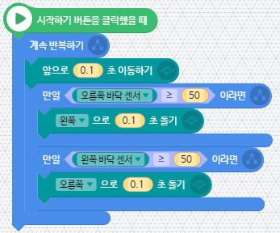

실습6
다음 그림과 같이 햄스터를 이용해 트랙을 돌 수 있는 프로그램을 완성하시오.

Slide 20

실습7
다음 그림과 같이 햄스터를 이용해 주차연습을 할 수 있는 프로그램을 완성하시오.

Slide 21

실습7
다음 그림과 같이 햄스터를 이용해 주차연습을 할 수 있는 프로그램을 완성하시오.

Slide 22
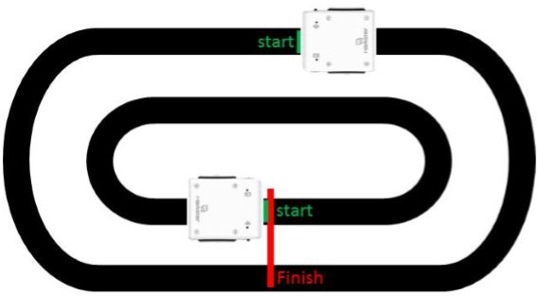
실습8
다음과 같이 출발선을 달리 해서 햄스터 달리기 대회를 열 수 있는 프로그램을 완성하시오.

Slide 23
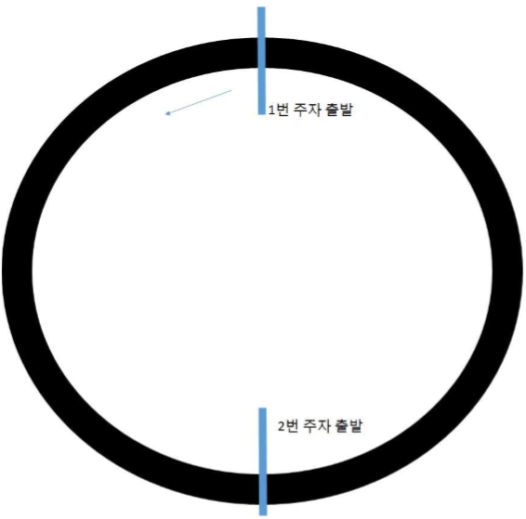
실습9
첫 번째 햄스터가 아래 그림의 방향으로 주행을 하다가 2번 주자를 발견하게 되면 이어받아서 달리는 프로그램을 완성하시오

Slide 24
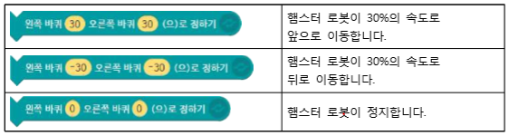
과제) 알고리즘 순서도 작성
[설명]
다음과 같이 왼쪽과 오른쪽 바퀴를 이용해 움직이는 알고리즘으로 표현해 봅시다.

Slide 25
과제) 알고리즘 순서도 작성
[문제]
앞으로 달려가는 햄스터 앞에 손을 가져가면 햄스터가 정지하는 알고리즘의 순서도를 작성하시오.
위에 프로그램을 정지 후(2초간 정지 후) 다시 앞으로 달려가는 알고리즘의 순서도를 작성하시오.
1번과 2번을 반복하는 알고리즘의 순서도를 작성하시오.
[제출방식]
워드로 작성하여 제출 or 손으로 작성하고 사진을 찍어 제출 등 모두 가능

Slide 26
☺감사합니다!☺

